Slide 1
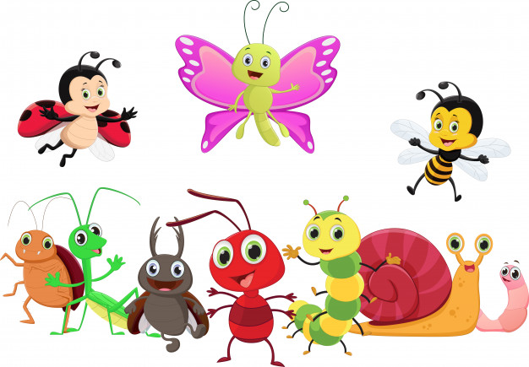
VABALAI-MŪSŲ DRAUGAI
Kauno lopšelis- darželis „Liepaitė“
Parengė: Aistė Guobė
Rita Pūtvienė

Slide 2
SVEIKI VAIKAI. ESU BITĖ DARBŠTUOLYTĖ. AR GALĖTUMĖTE MAN PADĖTI SUSKAIČIUOTI, KIEK GĖLYČIŲ ŠIOJE PIEVOJE JAU APLANKIAU?
GAL SUTIKSITE KARTU SU MANIMI ATLIKTI DAR KELIS DARBELIUS?
TADA PIRMYN!

Slide 3
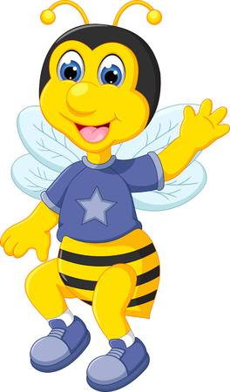
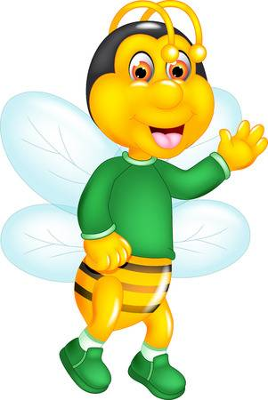
KIEK BIČIŲ EINA Į KAIRĘ PUSĘ?
KIEK BIČIŲ EINA Į DEŠINĘ PUSĘ?

Slide 4
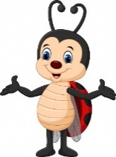
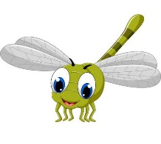
PAMĖGINK TEISINGAI ĮRAŠYTI ŽENKLUS.
<
>
=

Slide 5
SURASK ŠIŲ PIEŠINĖLIŲ ŠEŠĖLIUS.
ĮVARDINK VISUS VABZDŽIUS.

Slide 6
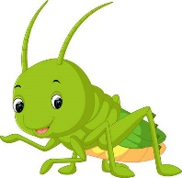
SUSIKAUPK IR ATLIK SUDĖTIES VEIKSMUS.
+
=
+
=
+
=

Slide 7
ŠĮ UŽDUOTIS YRA NELENGVA, BET PAMĖGINK, GAL TAU PAVYKS.
ATLIKĘS SUDĖTIES VEIKSMUS, NUSPALVINK KIRMELYTES.

Slide 8
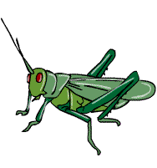
TA-RA-KO-NAS
4
6
5
3
SUSKAIČIUOK IR PASAKYK, IŠ KELIŲ SKIEMENŲ SUDARYTI ŠIE ŽODŽIAI.
ŽIO-GAS
3
2
4

Slide 9
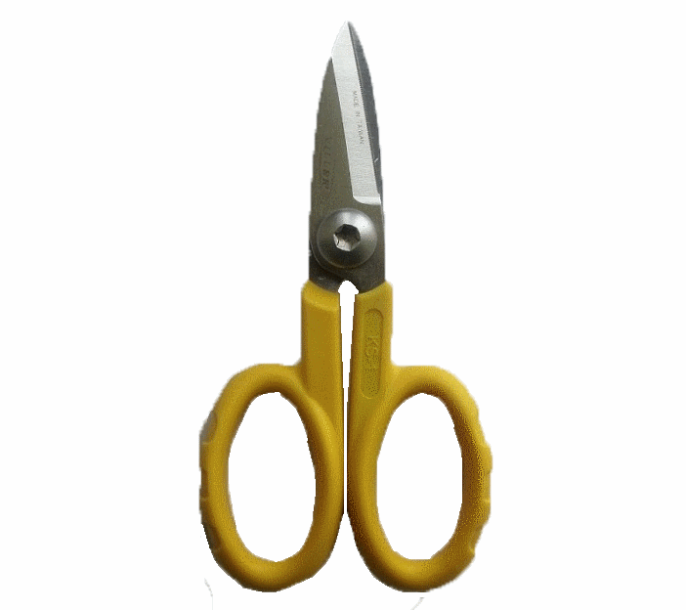
ATSARGIAI ELKIS SU ŽIRKLĖMIS. IŠKIRPK IR SUKLIJUOK.
SUSKAIČIUOK TAŠKELIUS IR ĮRAŠYK.

Slide 10
PAGALVOK IR PALAVINK RANKYTĘ.

Slide 11
AČIŪ JUMS, KAD PADĖJOTE. BŪVO LABAI GERA IR SMAGU. O DABAR GALIMA IR PAILSĖTI.
IKI PASIMATYMO!

